Slide 1
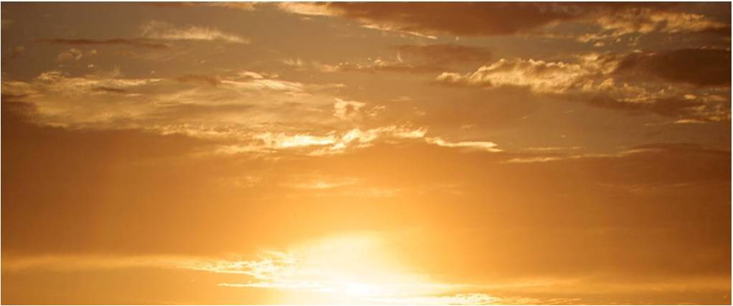
Marienbad
(Mariánské LáznĚ)
RepÚblica Checa

Slide 2
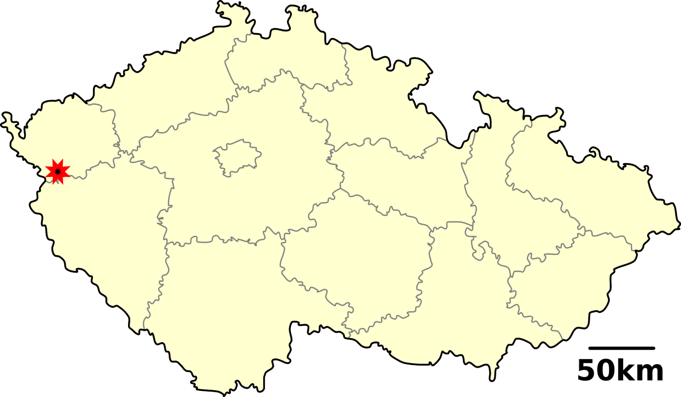

Slide 3



Slide 4
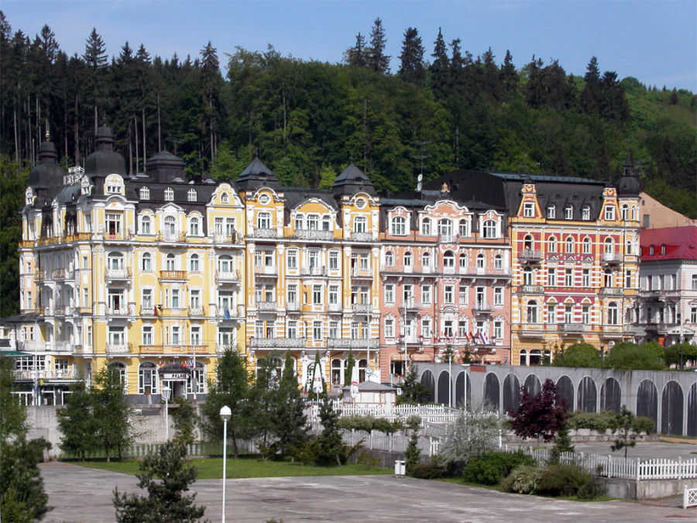
Mariánské LáznĚ

Slide 5
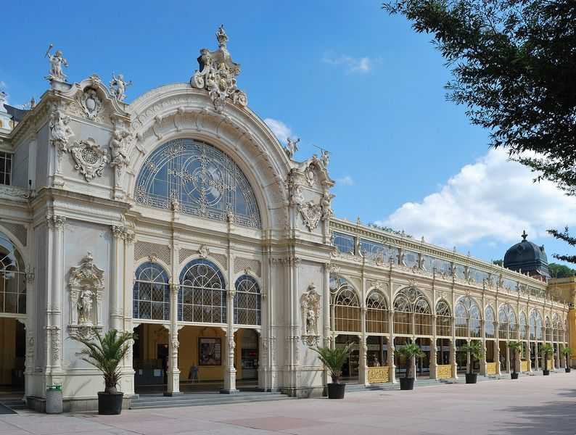
Mariánské LáznĚ
El monumento cultural nacional de la República Checa

Slide 6
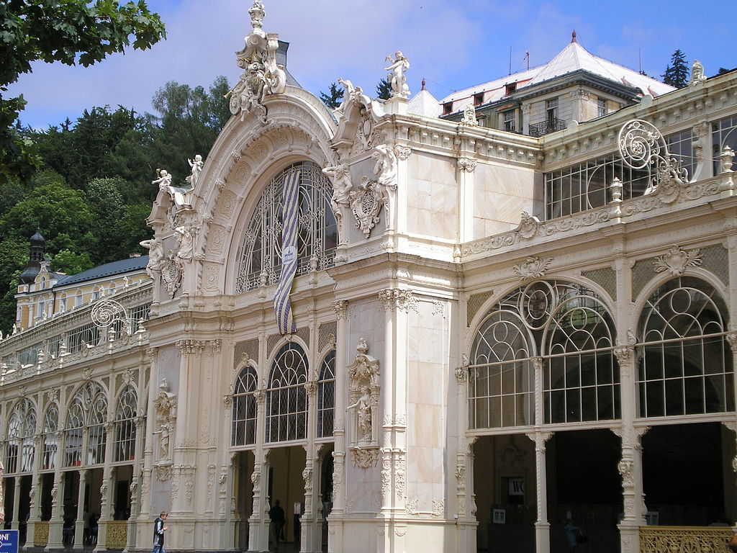
Mariánské LáznĚ

Slide 7
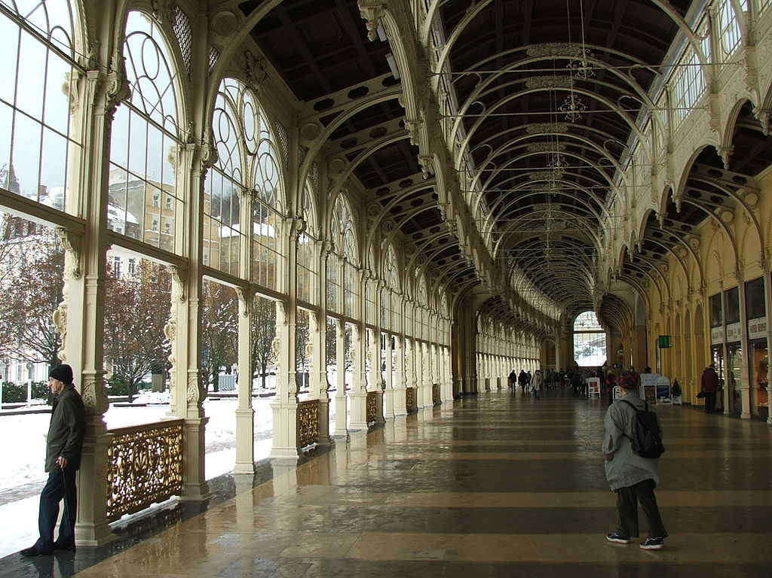
Mariánské LáznĚ

Slide 8
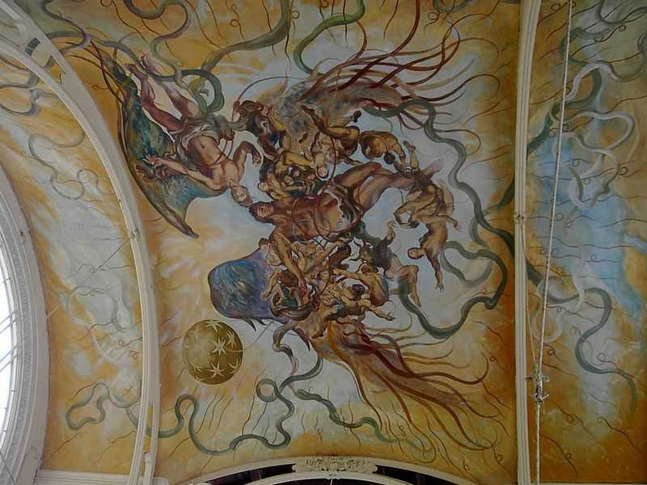
Mariánské LáznĚ
Fresco en el Colonnade

Slide 9
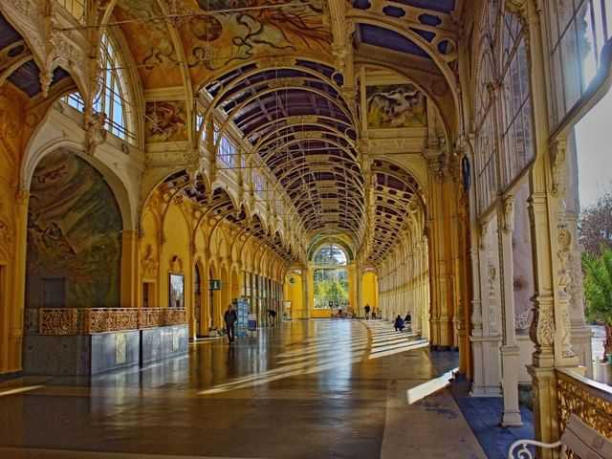
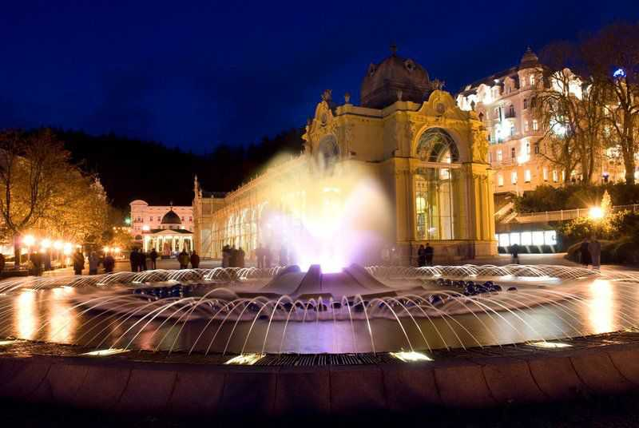

Mariánské LáznĚ

Slide 10
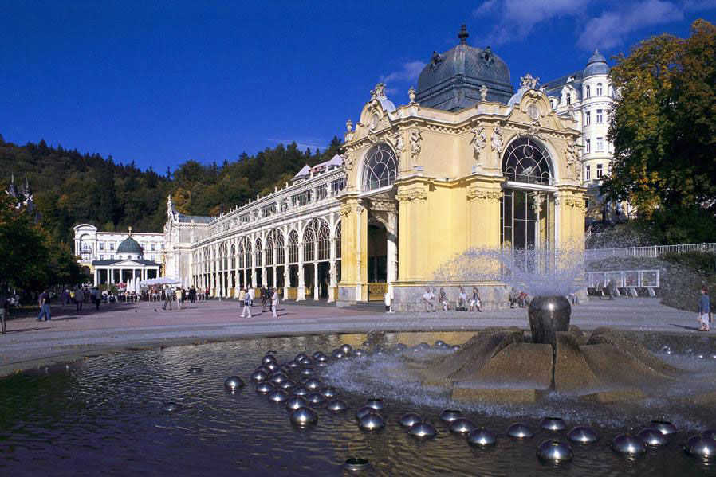
Mariánské LáznĚ

Slide 11
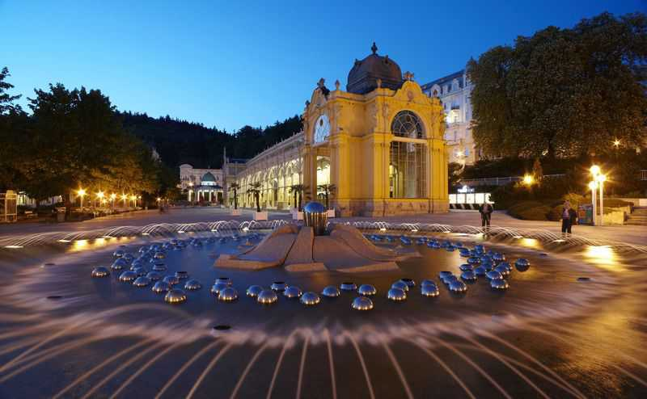
Mariánské LáznĚ
Canto Fuente en Marianske Lazne es una fuente concierto multimedia ubicado en la Columnata en Marianske Lazne.

Slide 12
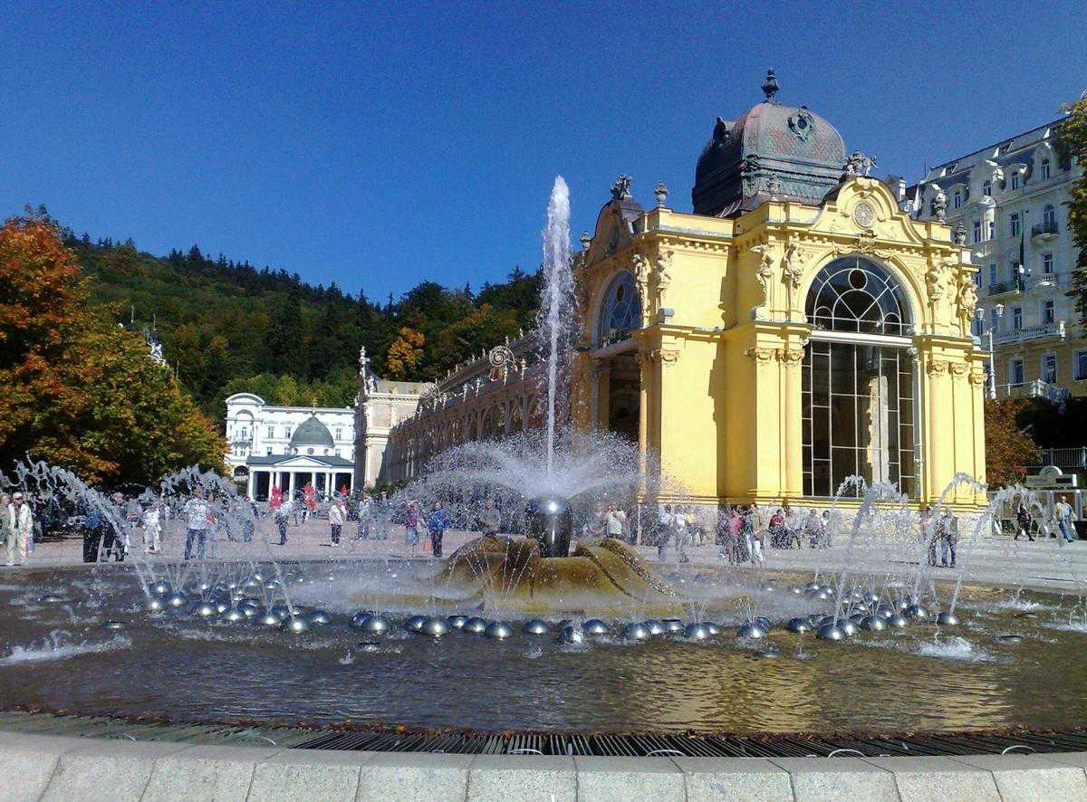
Mariánské LáznĚ

Slide 13
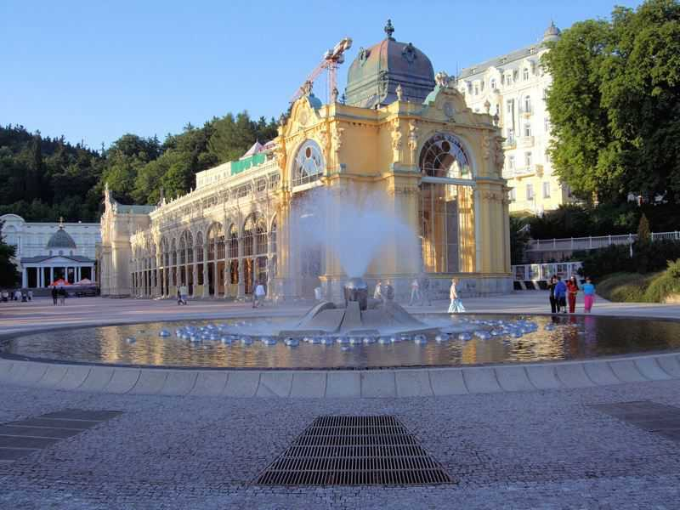
Mariánské LáznĚ

Slide 14
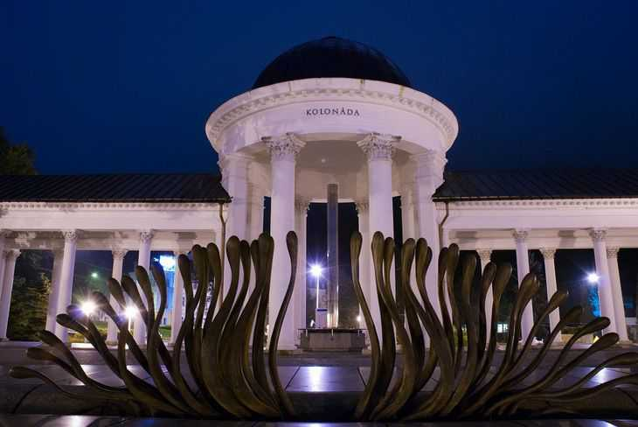
Mariánské LáznĚ

Slide 15
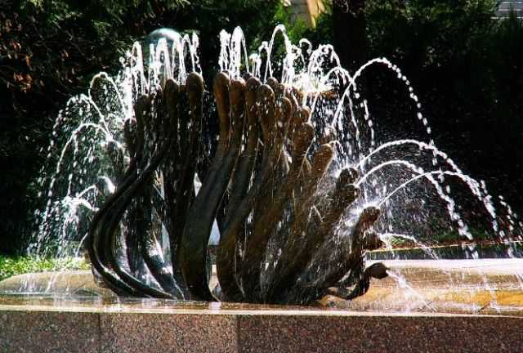
Mariánské LáznĚ

Slide 16
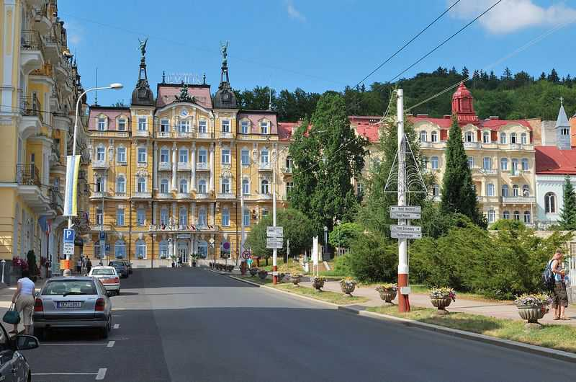
Mariánské LáznĚ

Slide 17
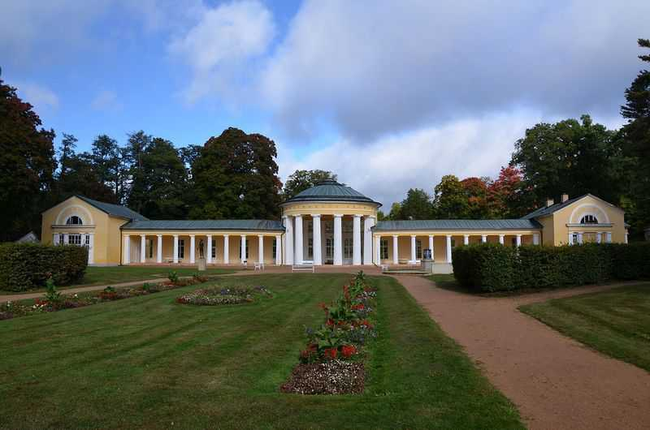
Mariánské LáznĚ

Slide 18
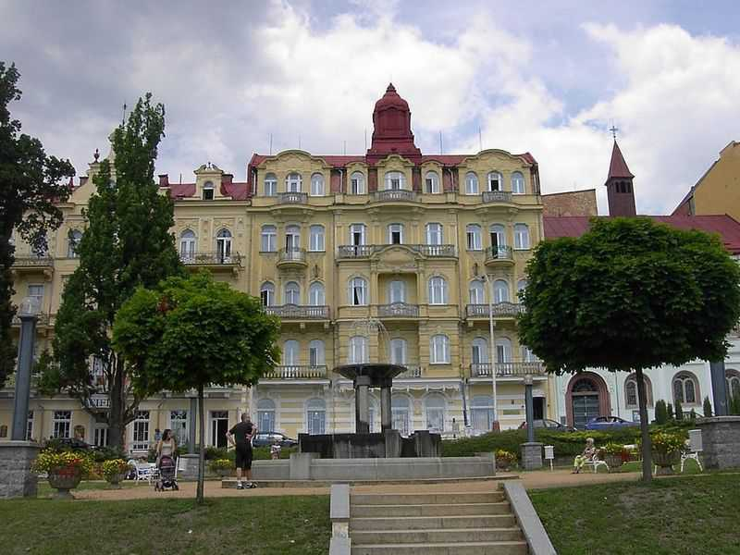
Mariánské LáznĚ

Slide 19
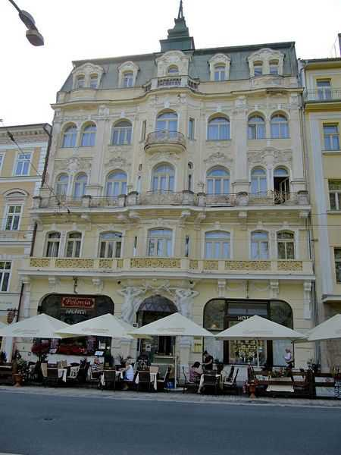
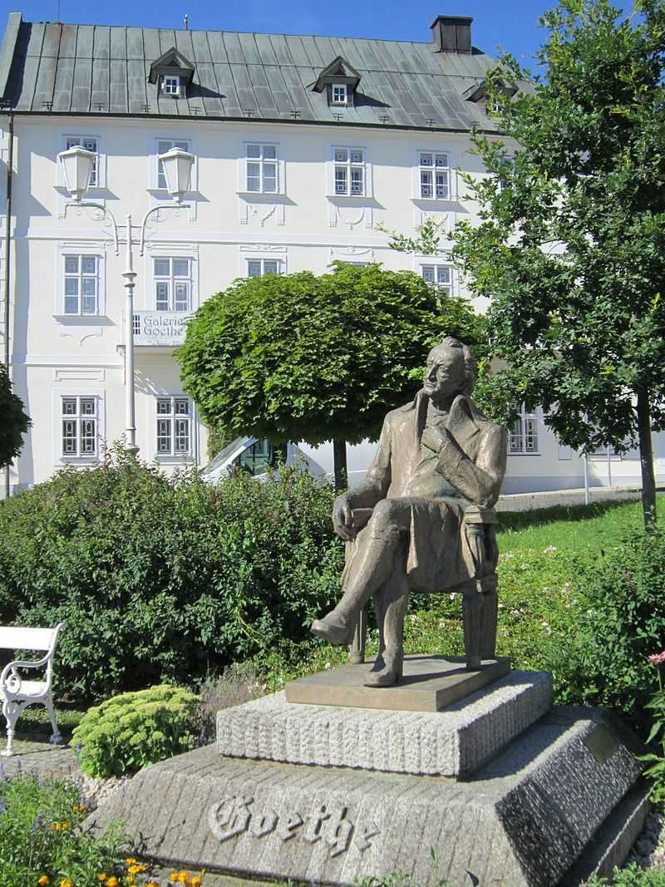
Mariánské LáznĚ

Slide 20
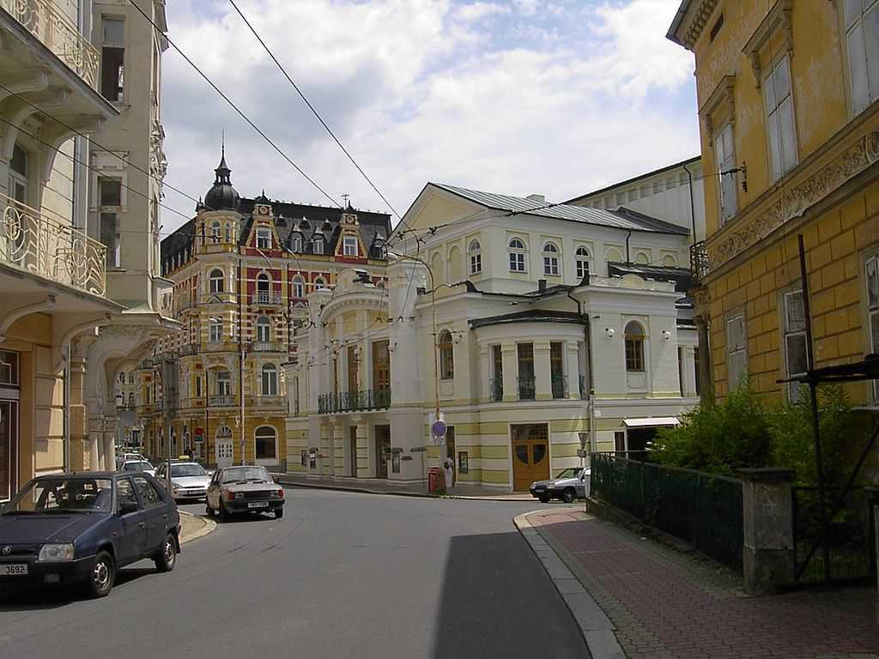
Mariánské LáznĚ
El Teatro

Slide 21
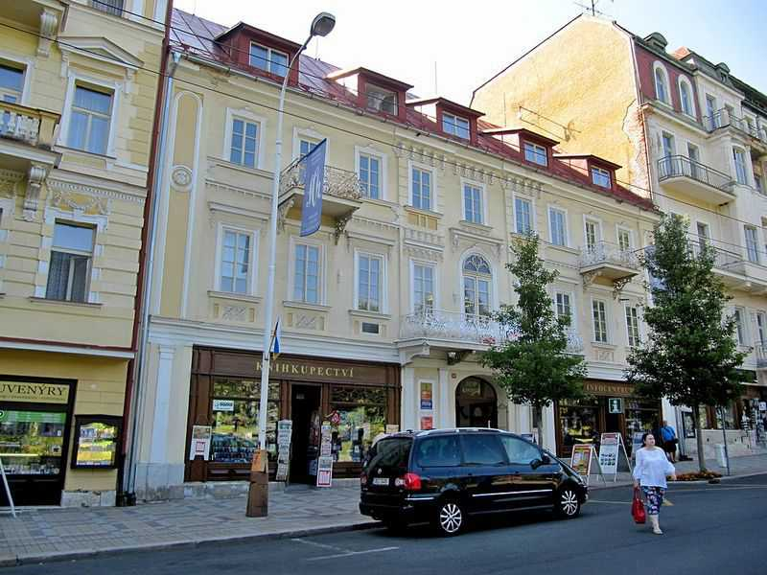
Mariánské LáznĚ

Slide 22
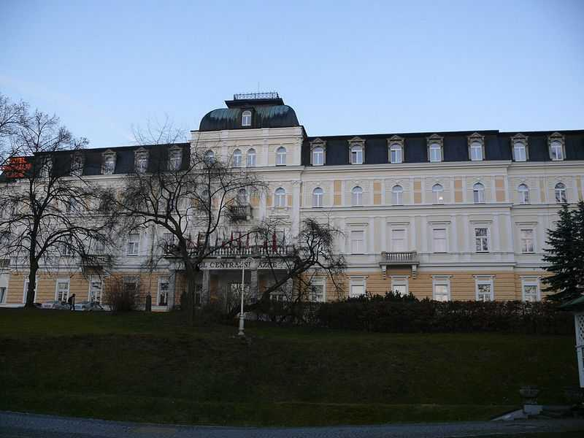
Mariánské LáznĚ

Slide 23
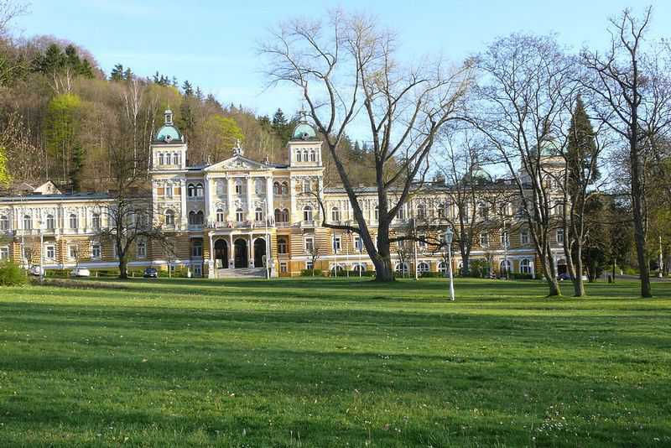
Mariánské LáznĚ

Slide 24
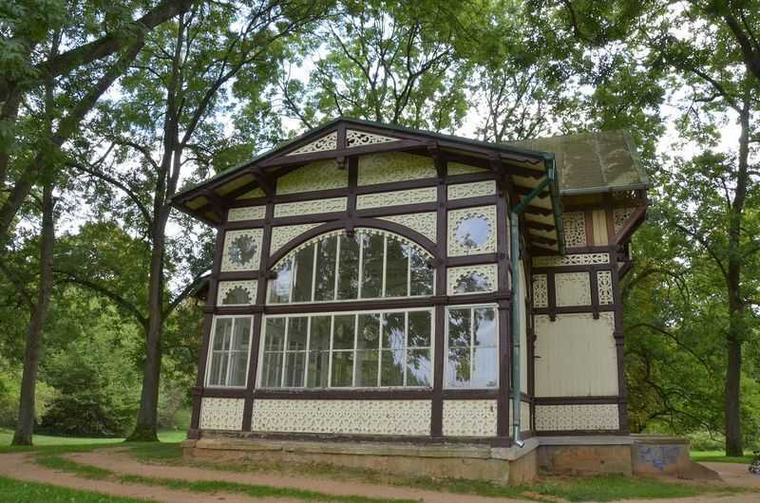
Mariánské LáznĚ

Slide 25
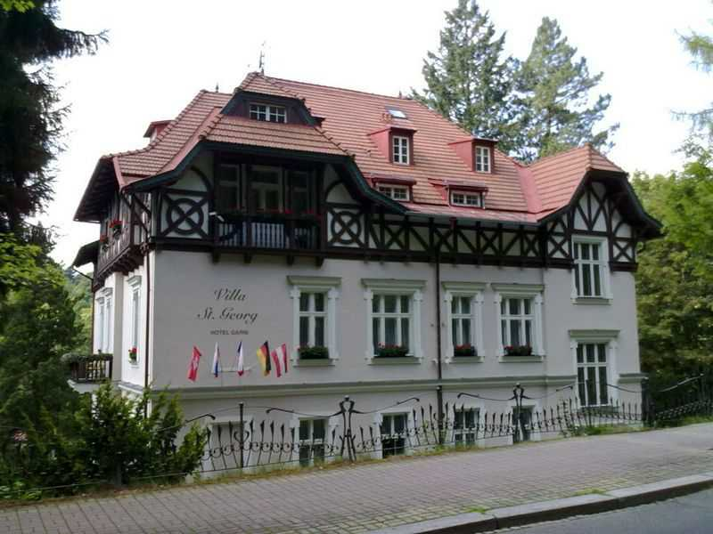
Mariánské LáznĚ

Slide 26
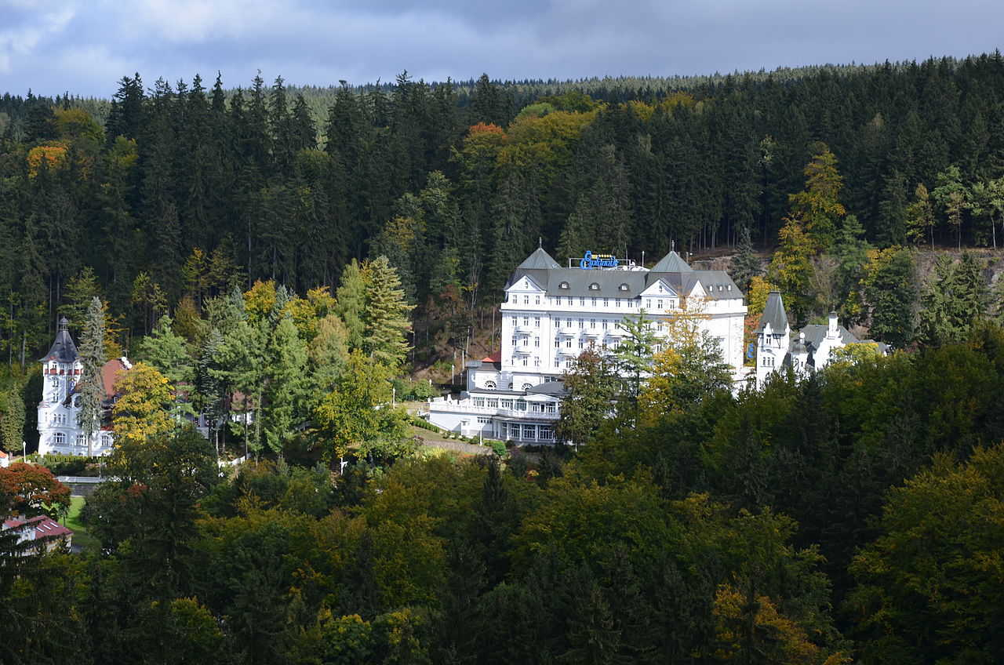
Mariánské LáznĚ

Slide 27
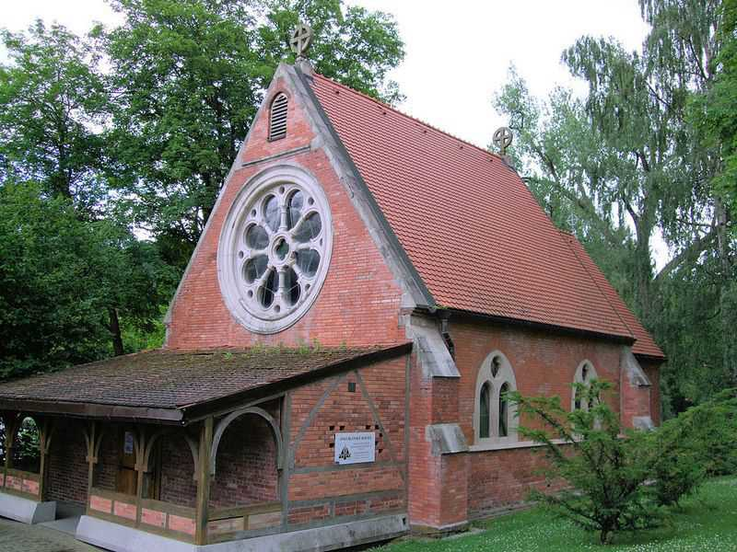
Mariánské LáznĚ

Slide 28
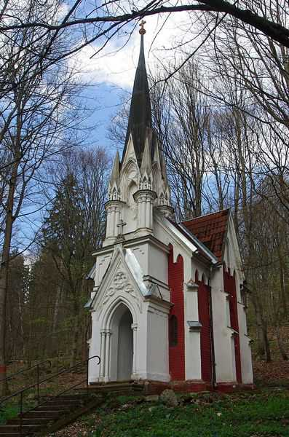
Mariánské LáznĚ

Slide 29
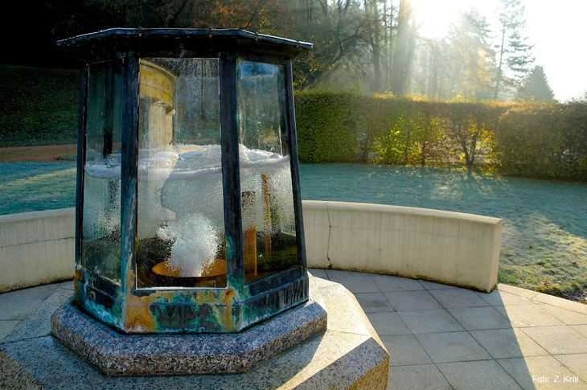
Mariánské LáznĚ

Slide 30
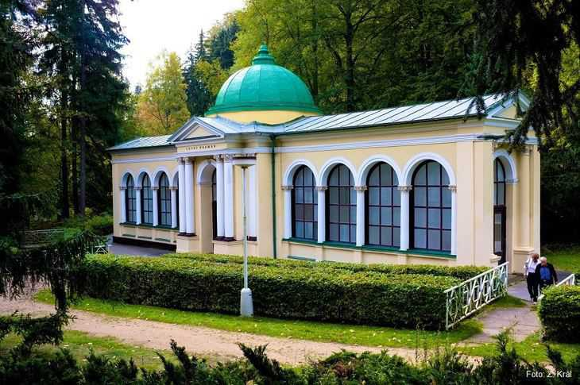
Mariánské LáznĚ

Slide 31
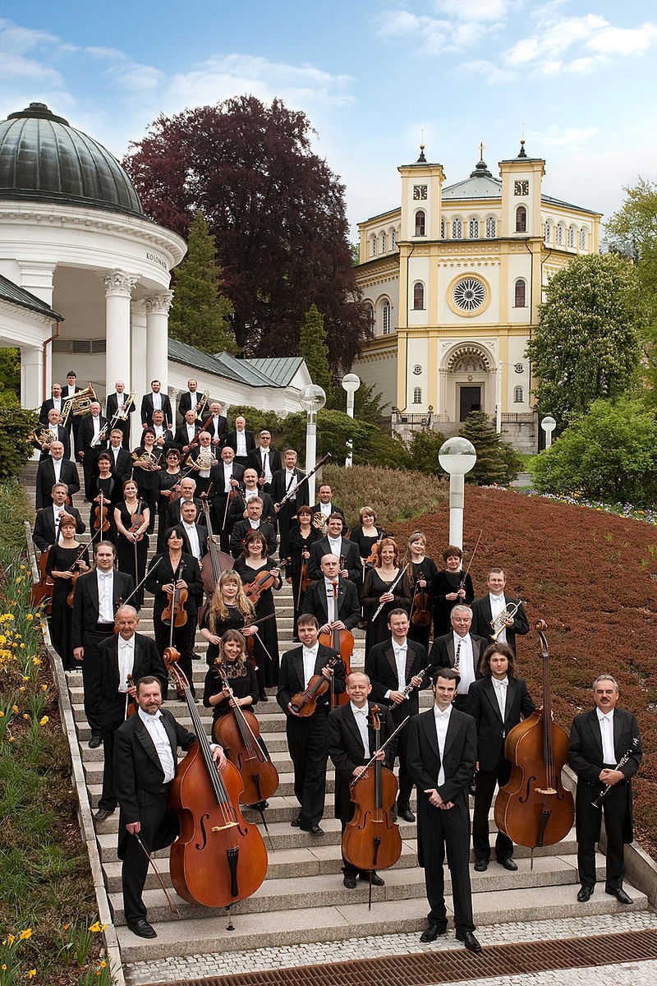
Mariánské LáznĚ

Slide 32
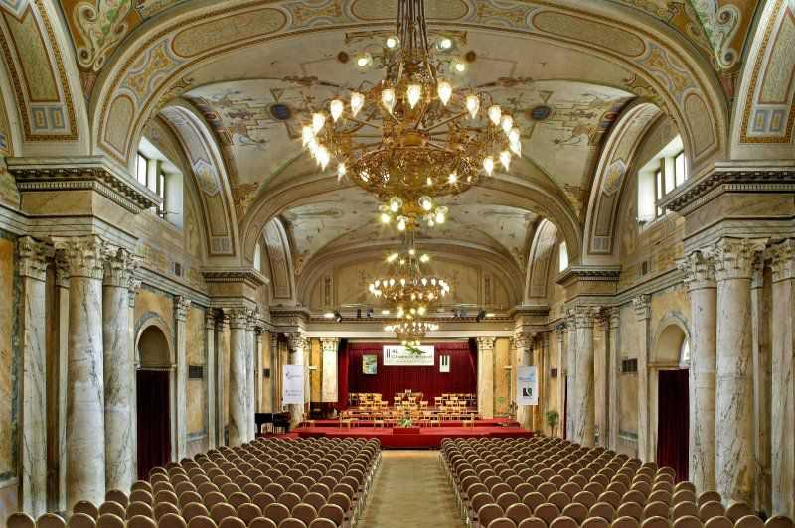
Mariánské LáznĚ

Slide 33
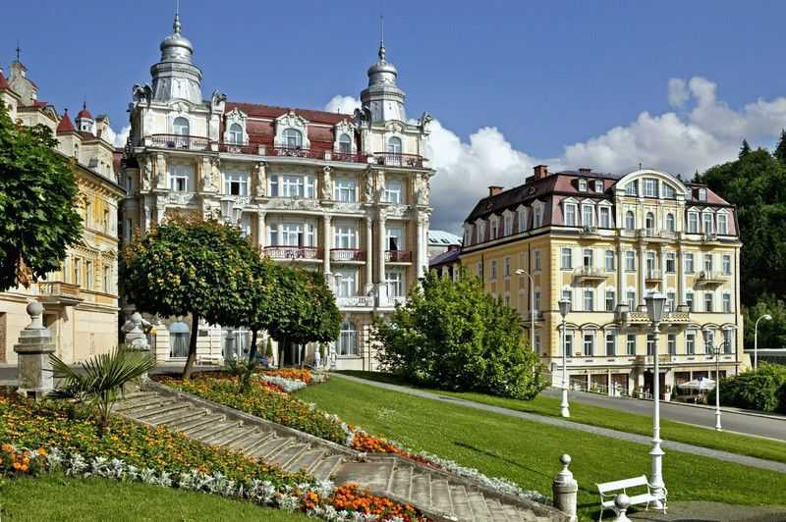
Mariánské LáznĚ

Slide 34
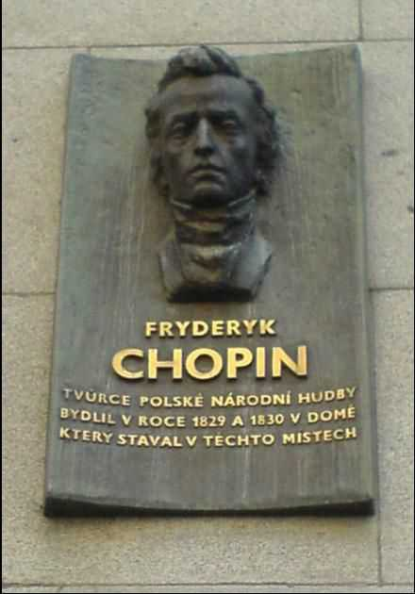
Mariánské LáznĚ

Slide 35
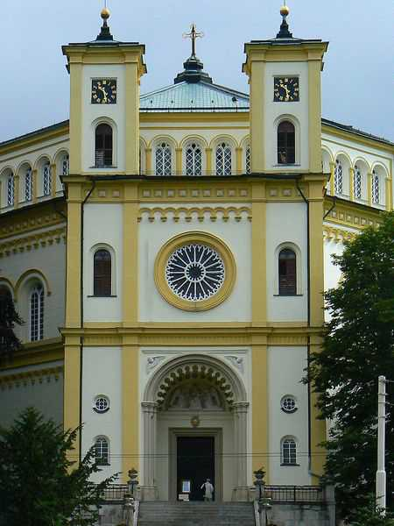
Mariánské LáznĚ

Slide 36
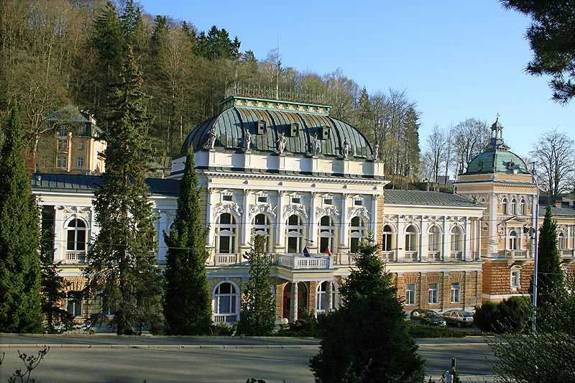
Mariánské LáznĚ

Slide 37
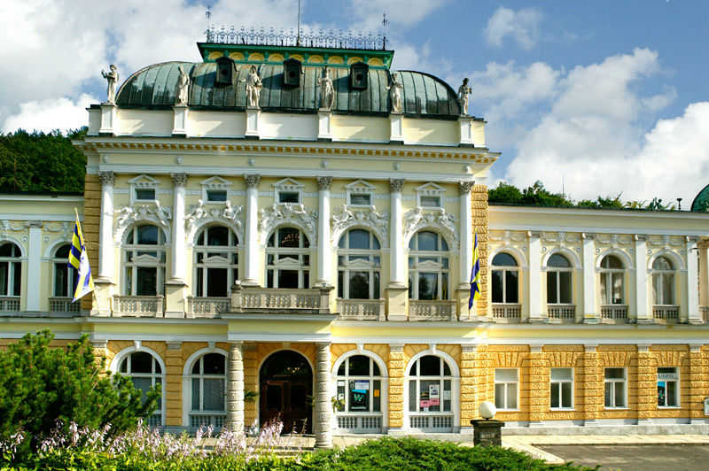
Mariánské LáznĚ

Slide 38
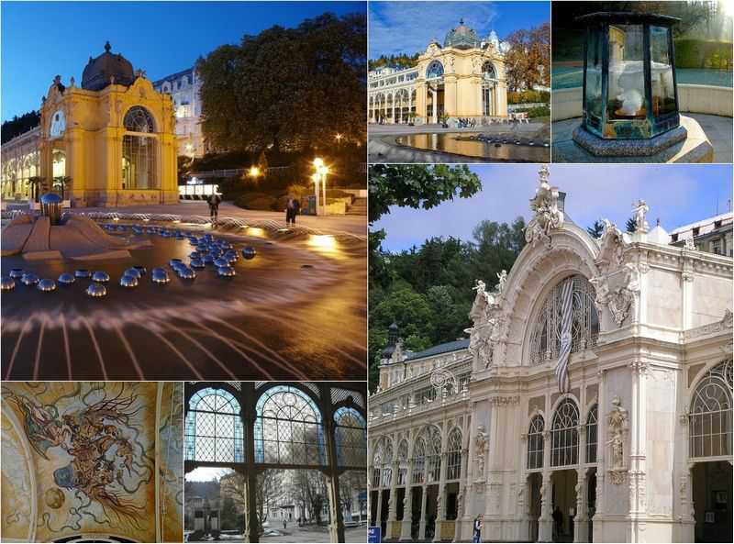
Mariánské LáznĚ
Yveta

Slide 39
FIN

Slide 40








¿Te ha gustado?
Puedes ver más entrando
Aquí
Además puedes recibir powerpoints en tu correo electrónico suscribiéndote aquí:

